Slide 1
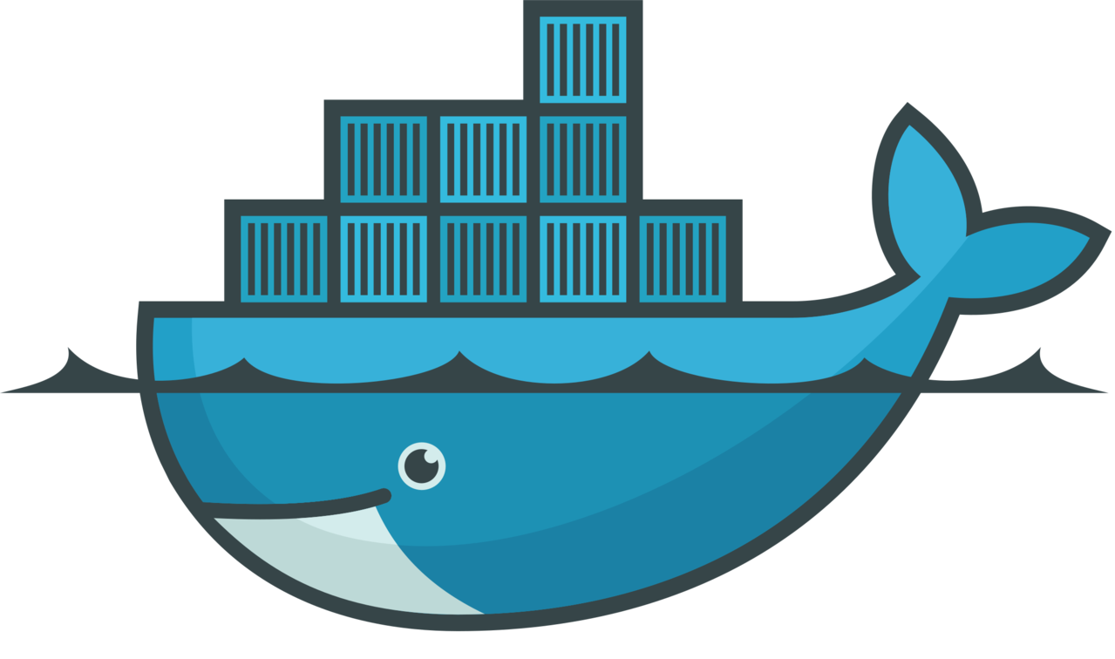

Curso de Docker
para Desenvolvedores

Slide 2
O que é Docker?
O Docker é um software que reduz a complexidade de setup de aplicações;
Onde configuramos containers, que são como servidores para rodar nossas aplicações;
Com facilidade, podemos criar ambientes independentes e que funcionam em diversos SO’s;
E ainda deixa os projetos performáticos;

Slide 3
Por quê Docker?
O Docker proporciona mais velocidade na configuração do ambiente de um dev;
Pouco tempo gasto em manutenção, containers são executados como configurados;
Performance para executar aplicação, mais performático que uma VM;
Nos livra da Matrix from Hell;

Slide 4
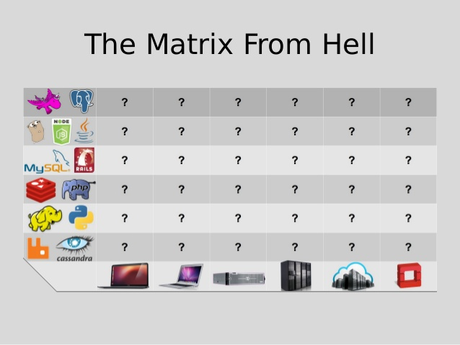
Conhecendo a Matrix from Hell

Slide 5
Qual versão utilizar?
O Docker é dividido em duas versões: CE x EE
CE é a Community Edition, edição gratuita, que nos possibilita utilizar o Docker normalmente, é a que vamos optar;
EE é a Enterprise Edition, edição paga, há uma garantia maior das versões que são disponibilizadas e você tem suporte do time do Docker;

Slide 6
Instalação Windows
Para Windows vamos instalar um software chamado Docker Desktop;
Com ele virá a possibilidade também de rodar Docker no terminal, que é onde aplicaremos a maioria dos comandos durante o curso;
Docker Desktop é uma interface para trabalhar com o Docker;
Obs: Há duas versões, a que você vai instalar depende da versão do seu Windows;

Slide 7
Instalação Mac
Para Mac vamos instalar um software chamado Docker Desktop;
Com ele virá a possibilidade também de rodar Docker no terminal, que é onde aplicaremos a maioria dos comandos durante o curso;
Docker Desktop é uma interface para trabalhar com o Docker;
Este software é o mesmo que utilizamos no Windows;

Slide 8
Instalação Linux
Para Linux vamos precisar escolher a versão baseada em nossa distribuição;
Vamos precisar executar comandos no terminal, seguindo a documentação;
Desta maneira teremos o Docker disponível;

Slide 9
Problemas de instalação
Caso você ainda não conseguiu instalar, por algum erro ou incompatibilidade visite o site: https://docs.docker.com/get-docker/
Nele há um guia para cada sistema operacional e também por distribuição de Linux;
Infelizmente ainda não há uma maneira global e única de instalar o Docker;

Slide 10
Editor de código do curso
Neste curso vamos utilizar o VS Code;
Ele possui um terminal integrado, o que ajuda muito a trabalhar com o Docker;
Além de ser, provavelmente, o mais utilizado em empresas atualmente;
Obs: é opcional;

Slide 11
Extensão Docker do VS Code
A extensão de Docker no VS Code vai ajudar a criar código para arquivos de Docker no editor;
Esta extensão sugere código (auto complete) e também trás um highlight que ajuda a programar arquivos Docker;
Vamos escrever nossas imagens com ajuda dela e do VS Code;

Slide 12
Terminal no Windows
Caso você opte por não utilizar o VS Code, vai precisar de uma forma de rodar comandos no terminal;
A opção mais interessante é o Cmder;
Este software simula um terminal de Linux, aceitando todos os comandos compatíveis com o Docker também;

Slide 13
Testando o Docker!
Vamos testar o Docker utilizando uma imagem real;
Para rodar containers utilizamos o comando docker run;
Neste comando podemos passar diversos parâmetros;
Neste exemplo vamos passar apenas o nome da imagem que é docker/whalesay
Um comando chamado cowsay e uma mensagem;

Slide 14
Curso de Docker
Conclusão da seção

Slide 15
Containers
Introdução da seção

Slide 16
O que são containers?
Um pacote de código que pode executar uma ação, por exemplo: rodar uma aplicação de Node.js, PHP, Python e etc;
Ou seja, os nossos projetos serão executados dentro dos containers que criarmos/utilizarmos;
Containers utilizam imagens para poderem ser executados;
Múltiplos containers podem rodar juntos, exemplo: um para PHP e outro para MySQL;

Slide 17
Container x Imagem
Imagem e Container são recursos fundamentais do Docker;
Imagem é o “projeto” que será executado pelo container, todas as instruções estarão declaradas nela;
Container é o Docker rodando alguma imagem, consequentemente executando algum código proposto por ela;
O fluxo é: programamos uma imagem e a executamos por meio de um container;

Slide 18
Onde encontrar imagens?
Vamos encontrar imagens no repositório do Docker: https://hub.docker.com
Neste site podemos verificar quais as imagens existem da tecnologia que estamos procurando, por exemplo: Node.js;
E também aprender a como utilizá-las;
Vamos executar uma imagem em um container com o comando: docker run <imagem>

Slide 19
Verificar containers executados
O comando docker ps ou docker container ls exibe quais containers estão sendo executados no momento;
Utilizando a flag -a, temos também todos os containers já executados na máquina;
Este comando é útil para entender o que está sendo executado e acontece no nosso ambiente;

Slide 20
Executar container com interação
Podemos rodar um container e deixá-lo executando no terminal;
Vamos utilizar a flag -it;
Desta maneira podemos executar comandos disponíveis no container que estamos utilizando o comando run;
Podemos utilizar a imagem do ubuntu para isso!

Slide 21
Container X VM (Virtual Machine)
Container é uma aplicação que serve para um determinado fim, não possui sistema operacional, seu tamanho é de alguns mbs;
VM possui sistema operacional próprio, tamanho de gbs, pode executar diversas funções ao mesmo tempo;
Containers acabam gastando menos recursos para serem executados, por causa do seu uso específico;
VMs gastam mais recursos, porém podem exercer mais funções;

Slide 22
Executar container em background
Quando iniciamos um container que persiste, ele fica ocupando o terminal;
Podemos executar um container em background, para não precisar ficar com diversas abas de terminal aberto, utilizamos a flag -d (detached);
Verificamos containers em background com docker ps também;
Podemos utilizar o nginx para este exemplo!

Slide 23
Expor portas
Os containers de docker não tem conexão com nada de fora deles;
Por isso precisamos expor portas, a flag é a -p e podemos fazer assim: -p 80:80;
Desta maneira o container estará acessível na porta 80;
Podemos testar este exemplo com o nginx!

Slide 24
Parando containers
Podemos parar um container com o comando docker stop <id ou nome>;
Desta maneira estaremos liberando recursos que estão sendo gastos pelo mesmo;
Podemos verificar os containers rodando com o comando docker ps;

Slide 25
Hack para execução de comandos
Podemos utilizar qualquer comando que necessite um id de um container ou imagem com apenas seus 3 primeiros dígitos;
docker stop a2b;
O Docker é inteligente o suficiente para entender essa abreviação;
E ele tenta ao máximo criar ids únicos;

Slide 26
Iniciando container
Aprendemos já a parar um container com o stop, para voltar a rodar um container podemos usar o comando docker start <id>;
Lembre-se que o run sempre cria um novo container;
Então caso seja necessário aproveitar um antigo, opte pelo start;

Slide 27
Definindo nome do container
Podemos definir um nome do container com a flag --name;
Se não colocamos, recebemos um nome aleatório, o que pode ser um problema para uma aplicação profissional;
A flag run é inserida junto do comando run;

Slide 28
Verificando os logs
Podemos verificar o que aconteceu em um container com o comando logs;
Utilizamos da seguinte maneira: docker logs <id>
As últimas ações realizadas no container, serão exibidas no terminal;

Slide 29
Removendo containers
Podemos remover um container da máquina que estamos executando o Docker;
O comando é docker -rm <id>;
Se o container estiver rodando ainda, podemos utilizar a flag -f (force);
O container removido não é mais listado em docker ps -a;

Slide 30
Containers
Conclusão da seção

Slide 31
Containers e imagens
Introdução da seção

Slide 32
O que são imagens?
Imagens são originadas de arquivos que programamos para que o Docker crie uma estrutura que execute determinadas ações em containers;
Elas contém informações como: imagens base, diretório base, comandos a serem executados, porta da aplicação e etc;
Ao rodar um container baseado na imagem, as instruções serão executadas em camadas;

Slide 33
Como escolher uma boa imagem
Podemos fazer download das imagens em: https://hub.docker.com;
Porém qualquer um pode fazer upload de uma imagem, isso é um problema;
Devemos então nos atentar as imagens oficiais;
Outro parâmetro interessante é a quantidade de downloads e a quantidade de stars;

Slide 34
Criando uma imagem
Para criar uma imagem vamos precisar de um arquivo Dockerfile em uma pasta que ficará o projeto;
Este arquivo vai precisar de algumas instruções para poder ser executado;
FROM: imagem base;
WORKDIR: diretório da aplicação;
EXPOSE: porta da aplicação;
COPY: quais arquivos precisam ser copiados;

Slide 35
Executando uma imagem
Para executar a imagem primeiramente vamos precisar fazer o build;
O comando é docker build <diretório da imagem>;
Depois vamos utilizar o docker run <imagem> para executá-la;

Slide 36
Alterando uma imagem
Sempre que alterarmos o código de uma imagem vamos precisar fazer o build novamente;
Para o Docker é como se fosse uma imagem completamente nova;
Após fazer o build vamos executá-la por o outro id único criada com o docker run;

Slide 37
Camadas das imagens
As imagens do Docker são divididas em camadas (layers);
Cada instrução no Dockerfile representa uma layer;
Quando algo é atualizado apenas as layers depois da linha atualizada são refeitas;
O resto permanece em cache, tornando o build mais rápido;

Slide 38
Download de imagens
Podemos fazer o download de alguma imagem do hub e deixá-la disponível em nosso ambiente;
Vamos utilizar o comando docker pull <imagem>;
Desta maneira, caso se use em outro container, a imagem já estará pronta para ser utilizada;

Slide 39
Aprender mais sobre os comandos
Todo comando no docker tem acesso a uma flag --help;
Utilizando desta maneira, podemos ver todas as opções disponíveis nos comandos;
Para relembrar algo ou executar uma tarefa diferente com o mesmo;
Ex: docker run --help;

Slide 40
Múltiplas aplicações, mesmo container
Podemos inicializar vários containers com a mesma imagem;
As aplicações funcionarão em paralelo;
Para testar isso, podemos determinar uma porta diferente para cada uma, e rodar no modo detached;

Slide 41
Alterando o nome da imagem e tag
Podemos nomear a imagem que criamos;
Vamos utilizar o comando docker tag <nome> para isso;
Também podemos modificar a tag, que seria como uma versão da imagem, semelhante ao git;
Para inserir a tag utilizamos: docker tag <nome>:<tag>

Slide 42
Iniciando imagem com um nome
Podemos nomear a imagem já na sua criação;
Vamos utilizar a flag -t;
É possível inserir o nome e a tag, na sintaxe: nome:tag
Isso torna o processo de nomeação mais simples;

Slide 43
Comando start interativo
A flag -it pode ser utilizada com o comando start também;
Ou seja, não precisamos criar um novo container para utilizá-lo no terminal;
O comando é: docker start -it <container>

Slide 44
Removendo imagens
Assim como nos containers, podemos remover imagens com um comando;
Ele é o: docker rmi <imagem>
Imagens que estão sendo utilizadas por um container, apresentarão um erro no terminal;
Podemos utilizar a flag -f para forçar a remoção;

Slide 45
Removendo imagens e containers
Com o comando docker system prune;
Podemos remover imagens, containers e networks não utilizados;
O sistema irá exigir uma confirmação para realizar a remoção;

Slide 46
Removendo container após utilizar
Um container pode ser automaticamente deletado após sua utilização;
Para isso vamos utilizar a flag --rm;
O comando seria: docker run --rm <container>;
Desta maneira economizamos espaço no computador e deixamos o ambiente mais organizado;

Slide 47
Copiando arquivos entre containers
Para cópia de arquivos entre containers utilizamos o comando: docker cp
Pode ser utilizado para copiar um arquivo de um diretório para um container;
Ou de um container para um diretório determinado;

Slide 48
Verificar informações de processamento
Para verificar dados de execução de um container utilizamos: docker top <container>
Desta maneira temos acesso a quando ele foi iniciado, id do processo, descrição do comando CMD;

Slide 49
Verificar dados de um container
Para verificar diversas informações como: id, data de criação, imagem e muito mais;
Utilizamos o comando docker inspect <container>
Desta maneira conseguimos entender como o container está configurado;

Slide 50
Verificar processamento
Para verificar os processos que estão sendo executados em um container, utilizamos o comando: docker stats
Desta maneira temos acesso ao andamento do processamento e memória gasta pelo mesmo;

Slide 51
Autenticação no Docker Hub
Para concluir esta aula vamos precisar criar uma conta no: https://hub.docker.com
Para autenticar-se pelo terminal vamos utilizar o comando docker login;
E então inserir usuário e senha;
Agora podemos enviar nossas próprias imagens para o HUB! =)

Slide 52
Logout do Docker Hub
Para remover a conexão entre nossa máquina e o Docker Hub, vamos utilizar o comando docker logout;
Agora não podemos mais enviar imagens, pois não estamos autenticados;

Slide 53
Enviando imagem para o Docker Hub
Para enviar uma imagem nossa ao Docker Hub utilizamos o comando docker push <imagem>;
Porém antes vamos precisar criar o repositório para a mesma no site do Hub;
Também será necessário estar autenticado;

Slide 54
Enviando atualização de imagem
Para enviar uma atualização vamos primeiramente fazer o build;
Trocando a tag da imagem para a versão atualizada;
Depois vamos fazer um push novamente para o repositório;
Assim todas as versões estarão disponíveis para serem utilizadas;

Slide 55
Baixando e utilizando a imagem
Para baixar a imagem podemos utilizar o comando docker pull <imagem>
E depois criar um novo container com docker run <imagem>
E pronto! Estaremos utilizando a nossa imagem com um container;

Slide 56
Containers e imagens
Conclusão da seção

Slide 57
Volumes
Introdução da seção

Slide 58
O que são volumes?
Uma forma prática de persistir dados em aplicações e não depender de containers para isso;
Todo dado criado por um container é salvo nele, quando o container é removido perdemos os dados;
Então precisamos dos volumes para gerenciar os dados e também conseguir fazer backups de forma mais simples;

Slide 59
Tipos de volumes
Anônimos (anonymous): Diretórios criados pela flag -v, porém com um nome aleatório;
Nomeados (named): São volumes com nomes, podemos nos referir a estes facilmente e saber para que são utilizados no nosso ambiente;
Bind mounts: Uma forma de salvar dados na nossa máquina, sem o gerenciamento do Docker, informamos um diretório para este fim;

Slide 60
O problema da persistência
Se criarmos um container com alguma imagem, todos os arquivos que geramos dentro dele serão do container;
Quando o container for removido, perderemos estes arquivos;
Por isso precisamos os volumes;
Vamos criar um exemplo prático!

Slide 61
Volumes anônimos
Podemos criar um volume anônimo (anonymous) da seguinte maneira: docker run -v /data
Onde /data será o diretório que contém o volume anônimo;
E este container estará atrelado ao volume anônimo;
Com o comando docker volume ls, podemos ver todos os volumes do nosso ambiente;

Slide 62
Volumes nomeados
Podemos criar um volume nomeado (named) da seguinte maneira: docker run -v nomedovolume:/data
Agora o volume tem um nome e pode ser facilmente referenciado;
Em docker volume ls podemos verificar o container nomeado criado;
Da mesma maneira que o anônimo, este volume tem como função armazenar arquivos;

Slide 63
Bind mounts
Bind mount também é um volume, porém ele fica em um diretório que nós especificamos;
Então não criamos um volume em sim, apontamos um diretório;
O comando para criar um bind mount é: docker run /dir/data:/data
Desta maneira o diretório /dir/data no nosso computador, será o volume deste container;

Slide 64
Atualização do projeto com bind mount
Bind mount não serve apenas para volumes!
Podemos utilizar esta técnica para atualização em tempo real do projeto;
Sem ter que refazer o build a cada atualização do mesmo;
Vamos ver na prática!

Slide 65
Criar um volume
Podemos criar volumes manualmente também;
Utilizamos o comando: docker volume create <nome>;
Desta maneira temos um named volume criado, podemos atrelar a algum container na execução do mesmo;

Slide 66
Listando todos os volumes
Com o comando: docker volume ls listamos todos todos os volumes;
Desta maneira temos acesso aos anonymous e os named volumes;
Interessante para saber quais volumes estão criados no nosso ambiente;

Slide 67
Checar um volume
Podemos verificar os detalhes de um volume em específico com o comando: docker volume inspect nome;
Desta forma temos acesso ao local em que o volume guarda dados, nome, escopo e muito mais;
O docker salva os dados dos volumes em algum diretório do nosso computador, desta forma podemos saber qual é;

Slide 68
Remover um volume
Podemos também remover um volume existente de forma fácil;
Vamos utilizar o comando docker volume rm <nome>
Observe que os dados serão removidos todos também, tome cuidado com este comando;

Slide 69
Removendo volumes não utilizados
Podemos remover todos os volumes que não estão sendo utilizados com apenas um comando;
O comando é: docker volume prune
Semelhante ao prune que remove imagens e containers, visto anteriormente;

Slide 70
Volume apenas de leitura
Podemos criar um volume que tem apenas permissão de leitura, isso é útil em algumas aplicações;
Para realizar esta configuração devemos utilizar o comando: docker run -v volume:/data:ro
Este :ro é a abreviação de read only;

Slide 71
Volumes
Conclusão da seção

Slide 72
Networks
Introdução da seção

Slide 73
O que são Networks no Docker?
Uma forma de gerenciar a conexão do Docker com outras plataformas ou até mesmo entre containers;
As redes ou networks são criadas separadas do containers, como os volumes;
Além disso existem alguns drivers de rede, que veremos em seguida;
Uma rede deixa muito simples a comunicação entre containers;

Slide 74
Tipos de rede (drivers)
Bridge: o mais comum e default do Docker, utilizado quando containers precisam se conectar (na maioria das vezes optamos por este driver);
host: permite a conexão entre um container a máquina que está hosteando o Docker;
macvlan: permite a conexão a um container por um MAC address;
none: remove todas conexões de rede de um container;
plugins: permite extensões de terceiros para criar outras redes;

Slide 75
Tipos de conexão
Os containers costumam ter três principais tipos de comunicação:
Externa: conexão com uma API de um servidor remoto;
Com o host: comunicação com a máquina que está executando o Docker;
Entre containers: comunicação que utiliza o driver bridge e permite a comunicação entre dois ou mais containers;

Slide 76
Listando redes
Podemos verificar todas as redes do nosso ambiente com: docker network ls;
Algumas redes já estão criadas, estas fazem parte da configuração inicial do docker;

Slide 77
Criando rede
Para criar uma rede vamos utilizar o comando docker network create <nome>;
Esta rede será do tipo bridge, que é o mais utilizado;
Podemos criar diversas redes;

Slide 78
Removendo redes
Podemos remover redes de forma simples também: docker network rm <nome>;
Assim a rede não estará mais disponível para utilizarmos;
Devemos tomar cuidado com containers já conectados;

Slide 79
Removendo redes em massa
Podemos remover redes de forma simples também: docker network prune;
Assim todas as redes não utilizadas no momento serão removidas;
Receberemos uma mensagem de confirmação do Docker antes da ação ser executada;

Slide 80
Instalação do Postman
Vamos criar uma API para testar a conexão entre containers;
Para isso vamos utilizar o software Postman, que é o mais utilizado do mercado para desenvolvimento de APIs;
Link: https://www.postman.com/

Slide 81
Conexão externa
Os containers podem se conectar livremente ao mundo externo;
Um caso seria: uma API de código aberto;
Podemos acessá-la livremente e utilizar seus dados;
Vamos testar!

Slide 82
Conexão com o host
Podemos também conectar um container com o host do Docker;
Host é a máquina que está executando o Docker;
Como ip de host utilizamos: host.docker.internal
No caso pode ser a nossa mesmo! =)

Slide 83
Conexão entre containers
Podemos também estabelecer uma conexão entre containers;
Duas imagens distintas rodando em containers separados que precisam se conectar para inserir um dado no banco, por exemplo;
Vamos precisar de uma rede bridge, para fazer esta conexão;
Agora nosso container de flask vai inserir dados em um MySQL que roda pelo Docker também;

Slide 84
Conectar container
Podemos conectar um container a uma rede;
Vamos utilizar o comando docker network connect <rede> <container>
Após o comando o container estará dentro da rede!

Slide 85
Desconectar container
Podemos desconectar um container a uma rede também;
Vamos utilizar o comando docker network disconnect <rede> <container>
Após o comando o container estará fora da rede!

Slide 86
Inspecionando redes
Podemos analisar os detalhes de uma rede com o comando: docker network inspect <none>
Vamos receber informações como: data de criação, driver, nome e muito mais!

Slide 87
Networks
Conclusão da seção

Slide 88
YAML
Introdução da seção

Slide 89
O que é YAML?
Uma linguagem de serialização, seu nome é YAML ain’t Markup Language (YAML não é uma linguagem de marcação);
Usada geralmente para arquivos de configuração, inclusive do Docker, para configurar o Docker Compose;
É de fácil leitura para nós humanos;
A extensão dos arquivos é yml ou yaml;

Slide 90
Vamos criar nosso arquivo YAML
O arquivo .yaml geralmente possui chaves e valores;
Que é de onde vamos retirar as configurações do nosso sistema;
Para definir uma chave apenas inserimos o nome dela, em seguida colocamos dois pontos e depois o valor;
Vamos criar nosso primeiro arquivo YAML!

Slide 91
Espaçamento e indentação
O fim de uma linha indica o fim de uma instrução, não há ponto e vírgula;
A indentação deve conter um ou mais espaços, e não devemos utilizar tab;
E cada uma define um novo bloco;
O espaço é obrigatório após a declaração da chave;
Vamos ver na prática!

Slide 92
Comentários
Podemos escrever comentários em YAML também, utilizando o símbolo #;
O processador de YAML ignora comentários;
Eles são úteis para escrever como o arquivo funciona/foi configurado;

Slide 93
Dados numéricos
Em YAML podemos escrever dados numéricos com:
Inteiros = 12;
Floats = 15.8;

Slide 94
Strings
Em YAML podemos escrever textos de duas formas:
Sem aspas: este é um texto válido
Com aspas: “e este também”

Slide 95
Dados nulos
Em YAML podemos definir um dado como nulo de duas formas:
~ ou null
Os dois vão resultar em None, após a interpretação

Slide 96
Booleanos
Podemos inserir booleanos em YAML da seguinte forma:
True e On = verdadeiro;
False e Off = falso;

Slide 97
Arrays
Os arrays, tipos de dados para listas, possuem duas sintaxes:
Primeira: [1, 2, 3, 4, 5]
Segunda:
items:
1
2
3

Slide 98
Dicionários
Os dicionários, tipo de dados para objetos ou listas com chaves e valores, podem ser escritos assim:
obj: {a: 1, b: 2, c: 3}
E também com o nesting:
objeto:
chave: 1
chave: 2

Slide 99
YAML
Conclusão da seção

Slide 100
Docker Compose
Introdução da seção

Slide 101
O que é o Docker Compose?
O Docker Compose é uma ferramenta para rodar múltiplos containers;
Teremos apenas um arquivo de configuração, que orquestra totalmente esta situação;
É uma forma de rodar múltiplos builds e runs com um comando;
Em projetos maiores é essencial o uso do Compose;

Slide 102
Instalando docker compose no Linux
Usuários do Linux ainda não possuem a ferramenta que utilizaremos nesta seção;
Vamos seguir as instruções de: https://docs.docker.com/compose/install/
O docker compose é essencial para atingirmos os nossos objetos no curso;

Slide 103
Criando nosso primeiro Compose
Primeiramente vamos criar um arquivo chamado docker-compose.yml na raiz do projeto;
Este arquivo vai coordenar os containers e imagens, e possui algumas chaves muito utilizadas;
version: versão do Compose;
services: Containers/serviços que vão rodar nessa aplicação;
volumes: Possível adição de volumes;

Slide 104
Rodando o Compose
Para rodar nossa estrutura em Compose vamos utilizar o comando: docker compose up;
Isso fará com que as instruções no arquivo sejam executadas;
Da mesma forma que realizamos os builds e também os runs;
Podemos parar o Compose com ctrl+c no terminal;

Slide 105
Compose em background
O Compose também pode ser executado em modo detached;
Para isso vamos utilizar a flag -d no comando;
E então os containers estarão rodando em background;
Podemos ver sua execução com docker ps;

Slide 106
Parando o Compose
Podemos parar o Compose que roda em background com: docker compose down;
Desta maneira o serviço para e temos os containers adicionados no docker ps -a;

Slide 107
Variáveis de ambiente
Podemos definir variáveis de ambiente para o Docker Compose;
Para isso vamos definir um arquivo base em env_file;
As variáveis podem ser chamadas pela sintaxe: ${VARIAVEL}
Esta técnica é útil quando o dado a ser inserido é sensível/não pode ser compartilhado, como uma senha;

Slide 108
Redes no Compose
O Compose cria uma rede básica Bridge entre os containers da aplicação;
Porém podemos isolar as redes com a chave networks;
Desta maneira podemos conectar apenas os containers que optarmos;
E podemos definir drivers diferentes também;

Slide 109
Vamos incluir o projeto no Compose
Agora vamos inserir o nosso projeto da última seção no Compose;
Para verificar na prática como fazer uma transferência de Dockerfiles para Docker Compose!

Slide 110
Build no Compose
Podemos gerar o build durante o Compose também;
Isso vai eliminar o processo de gerar o build da imagem a cada atualização;
Vamos ver na prática!

Slide 111
Bind mount no Compose
O volume de Bind Mount garante atualização em tempo real dos arquivos do container;
Podemos configurar nosso projeto de Compose para utilizar esta funcionalidade também;
Vamos ver na prática!

Slide 112
Verificando o que tem no Compose
Podemos fazer a verificação do compose com: docker-compose ps
Receberemos um resumo dos serviços que sobem ao rodar o compose;
Desta maneira podemos avaliar rapidamente o projeto;

Slide 113
Docker Compose
Conclusão da seção

Slide 114
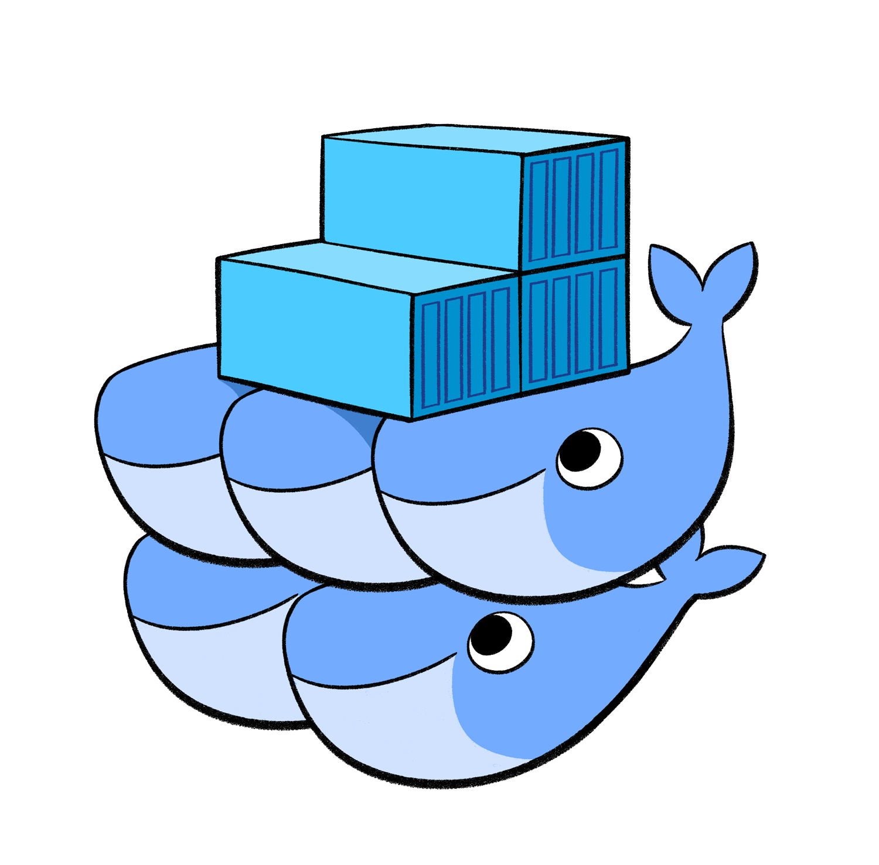
Docker Swarm
Introdução da seção

Slide 115
O que é orquestração de containers?
Orquestração é o ato de conseguir gerenciar e escalar os containers da nossa aplicação;
Temos um serviço que rege sobre outros serviços, verificando se os mesmos estão funcionando como deveriam;
Desta forma conseguimos garantir uma aplicação saudável e também que esteja sempre disponível;
Alguns serviços: Docker Swarm, Kubernetes e Apache Mesos;

Slide 116
O que é Docker Swarm?
Uma ferramenta do Docker para orquestrar containers;
Podendo escalar horizontalmente nossos projetos de maneira simples;
O famoso cluster!
A facilidade do Swarm para outros orquestradores é que todos os comandos são muito semelhantes ao do Docker;
Toda instalação do Docker já vem com Swarm, porém desabilitado;

Slide 117
Conceitos fundamentais
Nodes: é uma instância (máquina) que participa do Swarm;
Manager Node: Node que gerencia os demais Nodes;
Worker Node: Nodes que trabalham em função do Manager;
Service: Um conjunto de Tasks que o Manager Node manda o Work Node executar;
Task: comandos que são executados nos Nodes;

Slide 118
Maneira de executar o Swarm
Para exemplificar corretamente o Swarm vamos precisar de Nodes, ou seja, mais máquinas;
Então temos duas soluções:
AWS, criar a conta e rodar alguns servidores (precisa de cartão de crédito, mas é gratuito);
Docker Labs, gratuito também, roda no navegador, porém expira a cada 4 horas;

Slide 119
Iniciando o Swarm
Podemos iniciar o Swarm com o comando: docker swarm init;
Em alguns casos precisamos declarar o IP do servidor com a flag: --advertise-addr
Isso fará com que a instância/máquina vire um Node;
E também transforma o Node em um Manager;

Slide 120
Detalhe LAB AWS
Criadas duas instâncias EC2 Linux.
Habilitar portas “Segurança”. Portas 2377 (Swarm) e Porta 80 para aplicação.
Iniciar o Swarm com o endereço público AWS: sudo docker swarm init --advertise-addr 3.87.214.197
Ingresar os outros nodes confome comando retornado pelo “init”: docker swarm join --token SWMTKN-1-1hnvdpunmr6y8ek42og8sp7pzz8df4jzupksdgv292vthk65dk-etfi5ggi1v9d9uabmiil8xzww 3.87.214.197:2377
Para recuperar o comando de ingress, basta executar: sudo docker swarm join-token manager
No manager Podemos ver a conexão entre nodes: sudo ss –t
Criar um serviço e nesse exemplo vamos subir um servidor web: docker service create --name nginswarm -p 80:80 nginx
Criar um serviço e vamos subir esse replicado nos 2 nodes com o comando [--replicas 2]: docker service create --name nginswarm --replicas 2 -p 80:80 nginx
Para testar a orquestração, termine o serviço nginx no node 2 (Docker container rm <container>) e acesse o IP público do node 2, onde não haverá resposta http por alguns segundos e na sequencia obterá resposta porque o serviço nginx foi reiniciado no node 2. Essa atribuição é do node manager, uma vez que esse serviço está em execução lá.
Para executar o Portainer.Io libere a porta 9443 (HTTPS SSL), 9000 (HTTP) no AWS.
Portanier.io como serviço: Install Portainer CE with Docker Swarm on Linux - Portainer Documentation ou como container Install Portainer CE with Docker on Linux - Portainer Documentation
Para todos os containers docker container stop $(docker ps -a -q)
Remove todos os containers: docker container rm $(docker ps -a -q)

Slide 121
Listando Nodes ativos
Podemos verificar quais Nodes estão ativos com: docker node ls
Desta forma os serviços serão exibidos no terminal;
Podemos assim monitorar o que o Swarm está orquestrando;
Este comando será de grande utilidade a medida que formos adicionando serviços no Swarm;

Slide 122
Adicionando novos Nodes
Podemos adicionar um novo serviço com o comando: docker swarm join --token <TOKEN> <IP>:<PORTA>
Desta forma duas máquinas estarão conectadas;
Esta nova máquina entra na hierarquia como Worker;
Todas as ações (Tasks) utilizadas na Manager, serão replicadas em Nodes que foram adicionados com join;

Slide 123
Subindo um novo serviço
Podemos iniciar um serviço com o comando: docker service create --name <nome> <imagem>
Desta forma teremos um container novo sendo adicionado ao nosso Manager;
E este serviço estará sendo gerenciado pelo Swarm;
Podemos testar com o nginx, liberando a porta 80 o container já pode ser acessado;

Slide 124
Listando serviços
Podemos listar os serviços que estão rodando com: docker service ls
Desta maneira todos os serviços que iniciamos serão exibidos;
Algumas informações importantes sobre eles estão na tabela: nome, replicas, imagem, porta;

Slide 125
Removendo serviços
Podemos remover um serviço com: docker service rm <nome>
Desta maneira o serviço para de rodar;
Isso pode significar: parar um container que está rodando e outras consequências devido a parada do mesmo;
Checamos a remoção com: docker service ls

Slide 126
Aumentando o número de réplicas
Podemos criar um serviço com um número maior de réplicas: docker service create --name <NOME> --replicas <NUMERO> <IMAGEM>
Desta maneira uma task será emitida, replicando este serviço nos Workers;
Agora iniciamos de fato a orquestração;
Podemos checar o status com: docker service ls

Slide 127
Verificando a orquestração
Vamos remover um container de um Node Worker;
Isso fará com que o Swarm reinicie este container novamente;
Pois o serviço ainda está rodando no Manager, e isto é uma de suas atribuições: garantir que os serviços estejam sempre disponíveis;
Obs: precisamos utilizar o force (-f);

Slide 128
Checando token do Swarm
As vezes vamos precisar checar o token do Swarm, para dar join em alguma outra instância futuramente;
Então temos o comando: docker swarm join-token manager
Desta forma recebemos o token pelo terminal;

Slide 129
Checando o Swarm
Podemos verificar detalhes do Swarm que o Docker está utilizando;
Utilizamos o comando: docker info;
Desta forma recebemos informações como: ID do Node, número de nodes, número de managers e muito mais!

Slide 130
Removendo instância do Swarm
Podemos parar de executar o Swarm em uma determinada instância também;
Vamos utilizar o comando: docker swarm leave
A partir deste momento, a instância não é contada mais como um Node para o Swarm;

Slide 131
Removendo um Node
Podemos também remover um Node do nosso ecossistema do Swarm;
Vamos utilizar o comando: docker node rm <ID>
Desta forma a instância não será considerada mais um Node, saindo do Swarm;
O container continuará rodando na instância;
Precisamos utilizar o -f

Slide 132
Inspecionando serviços
Podemos ver em mais detalhes o que um serviço possui;
O comando é: docker service inspect <ID>
Vamos receber informações como: nome, data de criação, portas e etc;

Slide 133
Verificar containers ativados pelo service
Podemos ver quais containers um serviço já rodou:
O comando é: docker service ps <ID>
Receberemos uma lista de containers que estão rodando e também dos que já receberam baixa;
Este comando é semelhante ao docker ps -a;

Slide 134
Rodando Compose com Swarm
Para rodar Compose com Swarm vamos utilizar os comandos de Stack;
O comando é: docker stack deploy -c <ARQUIVO.YAML> <NOME>
Teremos então o arquivo compose sendo executado;
Porém agora estamos em modo swarm e podemos utilizar os Nodes como réplicas;

Slide 135
Aumentando réplicas do Stack
Podemos criar novas réplicas nos Worker Nodes;
Vamos utilizar o comando: docker service scale <NOME>=<REPLICAS>
Desta forma as outras máquinas receberão as Tasks a serem executadas;

Slide 136
Fazer serviço não receber mais Tasks
Podemos fazer com que um serviço não receba mais ‘ordens’ do Manager;
Para isso vamos utilizar o comando: docker node update --availability drain <ID>
O status de drain, é o que não recebe tasks;
Podemos voltar para active, e ele volta ao normal;

Slide 137
Atualizar parâmetro
Podemos atualizar as configurações dos nossos nodes;
Vamos utilizar o comando: docker service update --image <IMAGEM> <SERVICO>
Desta forma apenas os nodes que estão com o status active receberão atualizações;

Slide 138
Criando rede para Swarm
A conexão entre instâncias usa um driver diferente, o overlay;
Podemos criar primeiramente a rede com docker network create;
E depois ao criar um service adicionar a flag --network <REDE> para inserir as instâncias na nossa nova rede;

Slide 139
Conectar serviço a uma rede
Podemos também conectar serviços que já estão em execução a uma rede;
Vamos utilizar o comando de update: docker service update --network <REDE> <NOME>
Depois checamos o resultado com inspect;

Slide 140
Docker Swarm
Conclusão da seção

Slide 141
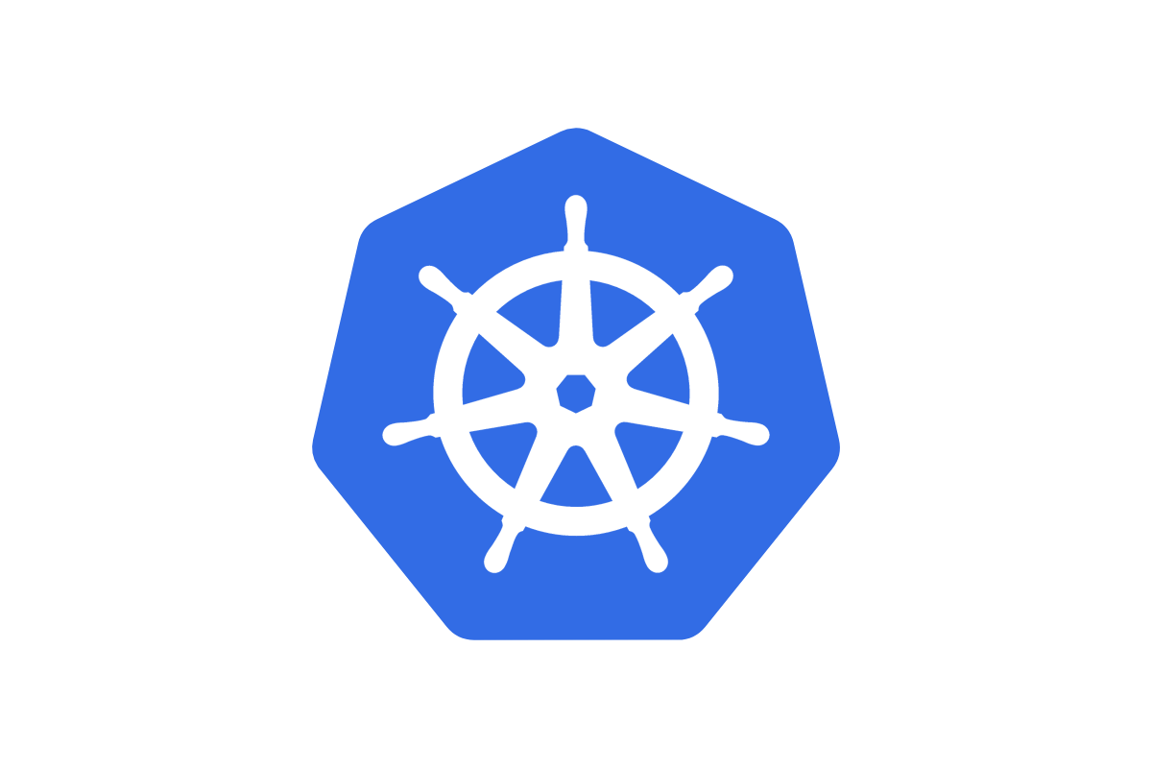
Kubernetes
Introdução da seção

Slide 142
O que é Kubernetes?
Uma ferramenta de orquestração de containers;
Permite a criação de múltiplos containers em diferentes máquinas (nodes);
Escalando projetos, formando um cluster;
Gerencia serviços, garantindo que as aplicações sejam executadas sempre da mesma forma;
Criada pelo Google;

Slide 143
Conceitos fundamentais
Control Plane: Onde é gerenciado o controle dos processos dos Nodes;
Nodes: Máquinas que são gerenciadas pelo Control Plane;
Deployment: A execução de uma imagem/projeto em um Pod;
Pod: um ou mais containers que estão em um Node;
Services: Serviços que expõe os Pods ao mundo externo;
kubectl: Cliente de linha de comando para o Kubernetes;

Slide 144
Dependências necessárias
O Kubernetes pode ser executado de uma maneira simples em nossa máquina;
Vamos precisar do client, kubectl, que é a maneira de executar o Kubernetes;
E também o Minikube, uma espécie de simulador de Kubernetes, para não precisarmos de vários computadores/servidores;

Slide 145
Kubernetes no Windows
Primeiramente vamos instalar o gerenciador de pacotes Chocolatey;
Depois seguiremos a documentação de instalação do client de Kubernetes;
Devemos também instalar o Virtualbox (não é necessário se você tem o Hyper-V ou o Docker instalado);
E por fim o Minikube;
Na próxima aula vamos inicializar o Minikube!

Slide 146
Kubernetes no Linux
No Linux vamos instalar primeiramente o client do Kubernetes, seguindo a documentação;
E depois também seguiremos a documentação do Minikube;
Um dos requisitos do Minikube é ter um gerenciador de VMs/containers como: Docker, Virtual box, Hiper-V;
Na próxima aula vamos inicializar o Minikube!

Slide 147
Iniciando o Minikube
Para inicializar o Minikube vamos utilizar o comando: minikube start --driver=<DRIVER>
Onde o driver vai depender de como foi sua instalação das dependências, e por qualquer um deles atingiremos os mesmos resultados!
Você pode tentar: virtualbox, hyperv e docker
Podemos testar o Minikube com: minikube status

Slide 148
Parando o Minikube
Obs: sempre que o computador for reiniciado, deveremos iniciar o Minikube;
E podemos pará-lo também com o comando: minikube stop
Para iniciar novamente, digite: minikube start --driver=<DRIVER>

Slide 149
Acessando a dashboard do Kubernetes
O Minikube nos disponibiliza uma dashboard;
Nela podemos ver todo o detalhamento de nosso projeto: serviços, pods e etc;
Vamos acessar com o comando: minikube dashboard
Ou para apenas obter a URL: minibuke dashboard --url

Slide 150
Deployment teoria
O Deployment é uma parte fundamental do Kubernetes;
Com ele criamos nosso serviço que vai rodar nos Pods;
Definimos uma imagem e um nome, para posteriormente ser replicado entre os servidores;
A partir da criação do deployment teremos containers rodando;
Vamos precisar de uma imagem no Hub do Docker, para gerar um Deployment;

Slide 151
Criar projeto
Primeiramente vamos criar um pequeno projeto, novamente em Flask;
Buildar a imagem do mesmo;
Enviar a imagem para o Docker Hub;
E testar rodar em um container;
Este projeto será utilizado no Kubernetes!

Slide 152
Criando nosso Deployment
Após este mini setup é hora de rodar nosso projeto no Kubernetes;
Para isso vamos precisar de um Deployment, que é onde rodamos os containers das aplicações nos Pods;
O comando é: kubectl create deployment <NOME> --image=<IMAGEM>
Desta maneira o projeto de Flask estará sendo orquestrado pelo Kubernetes;

Slide 153
Checando Deployments
Podemos checar se tudo foi criado corretamente, tanto o Deployment quanto a recepção do projeto pelo Pod;
Para verificar o Deployment vamos utilizar: kubectl get deployments
E para receber mais detalhes deles: kubectl describe deployments
Desta forma conseguimos saber se o projeto está de fato rodando e também o que está rodando nele;

Slide 154
Checando Pods
Os Pods são componentes muito importantes também, onde os containers realmente são executados;
Para verificar os Pods utilizamos: kubectl get pods
E para saber mais detalhes deles: kubectl describe pods
Recebemos o status dos Pods que estão ligados e também informações importantes sobre eles;

Slide 155
Configurações do Kubernetes
Podemos também verificar como o Kubernetes está configurado;
O comando é: kubectl config view
No nosso caso: vamos receber informações importantes baseadas no Minikube, que é por onde o Kubernetes está sendo executado;

Slide 156
Services teoria
As aplicações do Kubernetes não tem conexão com o mundo externo;
Por isso precisamos criar um Service, que é o que possibilita expor os Pods;
Isso acontece pois os Pods são criados para serem destruídos e perderem tudo, ou seja, os dados gerados neles também são apagados;
Então o Service é uma entidade separada dos Pods, que expõe eles a uma rede;

Slide 157
Criando nosso Service
Para criar um serviço e expor nossos Pods devemos utilizar o comando: kubectl expose deployment <NOME> --type=<TIPO> --port=<PORT>
Colocaremos o nome do Deployment já criado;
O tipo de Service, há vários para utilizarmos, porém o LoadBalancer é o mais comum, onde todos os Pods são expostos;
E uma porta para o serviço ser consumido;

Slide 158
Gerando Ip de acesso
Podemos acessar o nosso serviço com o comando: minikube service <NOME>
Desta forma o IP aparece no nosso terminal;
E também uma aba no navegador é aberta com o projeto;
E pronto! Temos um projeto rodando pelo Kubernetes!

Slide 159
Verificando os nosso serviços
Podemos também obter detalhes dos Services já criados;
O comando para verificar todos é: kubectl get services
E podemos obter informações de um serviço em específico com: kubectl describe services/<NOME>

Slide 160
Replicando nossa aplicação
Vamos aprender agora a como utilizar outros Pods, replicando assim a nossa aplicação;
O comando é: kubectl scale deployment/<NOME> --replicas=<NUMERO>
Podemos agora verificar no Dashboard o aumento de Pods;
E também com o comando de: kubectl get pods

Slide 161
Checar número de réplicas
Além do get pods e da Dashboard, temos mais um comando para checar réplicas;
Que é o: kubectl get rs
Desta maneira temos os status das réplicas dos projetos;

Slide 162
Diminuindo a escala
Podemos facilmente também reduzir o número de Pods;
Esta técnica é chamada de scale down;
O comando é o mesmo, porém colocamos menos réplicas e o Kubernetes faz o resto;
Comando: kubectl scale deployment/<NOME> --replicas=<NUMERO_MENOR>

Slide 163
Resgatar o IP do serviço
Podemos sempre relembrar o IP/URL do nosso serviço;
O comando é: minikube service --url <NOME>
Desta maneira a URL é exibida no terminal;

Slide 164
Atualização de imagem
Para atualizar a imagem vamos precisar do nome do container, isso é dado na Dashboard dentro do Pod;
E também a nova imagem deve ser uma outra versão da atual, precisamos subir uma nova tag no Hub;
Depois utilizamos o comando: kubectl set image deployment/<NOME> <NOME_CONTAINER>=<NOVA_IMAGEM>

Slide 165
Desfazer alteração
Para desfazer uma alteração utilizamos uma ação conhecida como rollback;
O comando para verificar uma alteração é: kubectl rollout status deployment/<NOME>
Com ele e com o kubectl get pods, podemos identificar problemas;
Para voltar a alteração utilizamos: kubectl rollout undo deployment/<NOME>

Slide 166
Desfazer alteração
Para desfazer uma alteração utilizamos uma ação conhecida como rollback;
O comando para verificar uma alteração é: kubectl rollout status deployment/<NOME>
Com ele e com o kubectl get pods, podemos identificar problemas;
Para voltar a alteração utilizamos: kubectl rollout undo deployment/<NOME>

Slide 167
Deletar um Service
Para deletar um serviço do Kubernetes vamos utilizar o comando: kubectl delete service <NOME>
Desta maneira nossos Pods não terão mais a conexão externa;
Ou seja, não poderemos mais acessar eles;

Slide 168
Deletar um Deployment
Para deletar um Deployment do Kubernetes vamos utilizar o comando: kubectl delete deploymnet <NOME>
Desta maneira o container não estará mais rodando, pois paramos os Pods;
Assim precisaremos criar um deployment novamente com a mesma ou outra imagem, para acessar algum projeto;

Slide 169
Modo declarativo
Até agora utilizamos o modo imperativo, que é quando iniciamos a aplicação com comandos;
O modo declarativo é guiado por um arquivo, semelhante ao Docker Compose;
Desta maneira tornamos nossas configurações mais simples e centralizamos tudo em um comando;
Também escrevemos em YAML o arquivo de Kubernetes;

Slide 170
Chaves mais utilizadas
apiVersion: versão utilizada da ferramenta;
kind: tipo do arquivo (Deployment, Service);
metadata: descrever algum objeto, inserindo chaves como name;
replicas: número de réplicas de Nodes/Pods;
containers: definir as especificações de containers como: nome e imagem;

Slide 171
Criando nosso arquivo
Agora vamos transformar nosso projeto em declarativo;
Para isso vamos criar um arquivo para realizar o Deployment;
Desta maneira vamos aprender a criar os arquivos declarativos e utilizar as chaves e valores;
Mãos à obra!

Slide 172
Executando arquivo de Deployment
Vamos então executar nosso arquivo de Deployment!
O comando é: kubectl apply -f <ARQUIVO>
Desta maneira o Deployment será criado conforme configurado no arquivo .yaml;

Slide 173
Parando o Deployment
Para parar de executar este deployment baseado em arquivo, o declarativo, utilizamos também o delete;
O comando é: kubectl delete -f <ARQUIVO>
Desta maneira teremos os Pods sendo excluídos e o serviço finalizado;

Slide 174
Criando o serviço
Agora vamos criar o serviço em declarativo;
Para isso vamos criar um arquivo para realizar o Service (kind);
O arquivo será semelhante ao de Deployment, porém tem uma responsabilidade diferente;

Slide 175
Executando o serviço
Vamos executar da mesma maneira: kubectl apply -f <ARQUIVO>
E o serviço vai estar disponível;
Obs: precisamos gerar o IP de acesso com minikube service <NOME>

Slide 176
Parando o Serviço
Para parar de executar um serviço baseado em arquivo, o declarativo, utilizamos também o delete;
O comando é: kubectl delete -f <ARQUIVO>
Desta maneira o serviço não estará mais disponível, então perdemos o acesso ao projeto;

Slide 177
Atualizando o projeto no declarativo
Primeiramente vamos criar uma nova versão da imagem;
E fazer o push para o Hub;
Depois é só alterar no arquivo de Deployment a tag;
E reaplicar o comando de apply, simples assim! =)

Slide 178
Unindo arquivos do projeto
Vamos precisar unir o deployment e o service em um arquivo;
A separação de objetos para o YAML é com: ---
Desta forma cada um deles será executado;
Uma boa prática é colocar o service antes do deployment!

Slide 179
Kubernetes
Introdução da seção

